Slide 1

X joslas raidīšanas sistēmas vadības bloka
prototipa izstrāde
Autors:
Rodrigo Laurinovičs
Vadītājs: Mārcis Bleiders

Slide 2
Mērķis
VSRC notiek darbs pie radioteleskopu komercializācijas, izmantojot antenas kā bāzes stacijas satelītu un kosmosa izpētes misijām
S/X diapazona raiduztvērējs RT16 radioteleskopam, kur daļa no tā ir X diapazona (No 7.25 GHz līdz 7.75 GHz) raidītājs
Raidītāja vadībai ir jaizstrādā vadības bloka risinājums, kurš to pasargā no:
pastiprinātāju no pārkaršanas
pārsprieguma
pārstrāvas
Atstarotās un izstarotās jaudas mērīšana

Slide 3
Uzdevumi
Iegūt specifikāciju no VSRC
Piemeklēt piemērotu risinājumu dotajai specifikācijai
Izstrādāt iespiedplates funkcionalitātes nodrošināšanai
Izstrādāt funkcionējošu maketu, kuru var vadīt manuāli
Izveidot testa stendu, kuru var vadīt caur tīklu

Slide 4
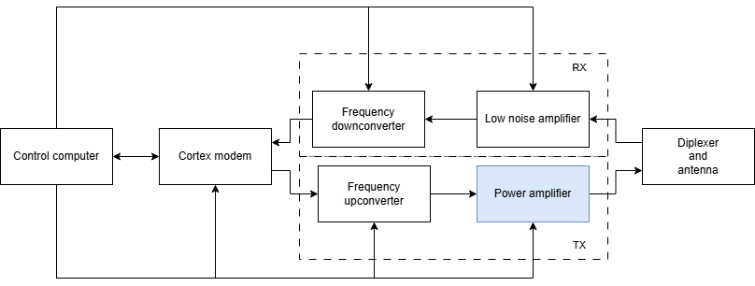
RT-16 X-joslas raiduztvērējs

Slide 5
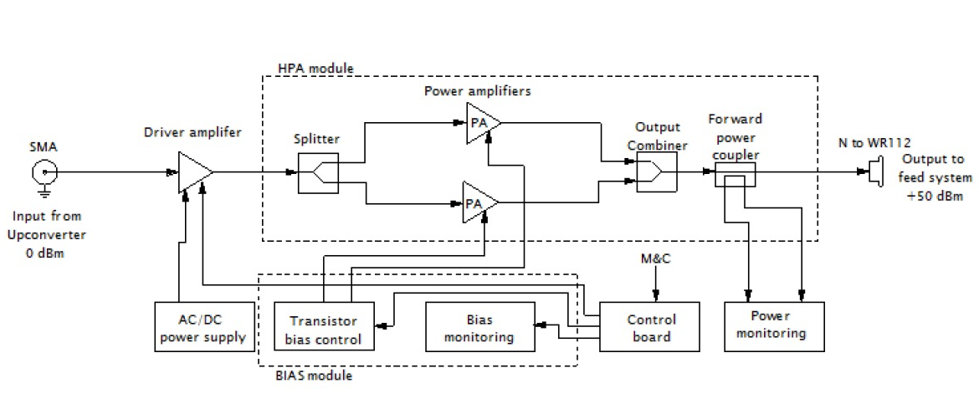
X-joslas HPA
Autors: Mārcis Bleiders

Slide 6
Specifikācija
Darba punkta iestatīšanas (ang. BiasUp procedure)
Iestatīt jaudas pastiprinātājiem strāvas ierobežojumu uz 200 mA, strāvas ierobežojumu uz aizvaru 18 A;
Iestatīt aizvara spriegumu − 5.0 V (pilnībā aizvērts);
Pievienot elektrobarošānu jaudas pastiprinātājam (24 V);
Pielāgot aizvara spriegumu, līdz sasniedz noteces strāvu 3 A;
Pievadot RF signālu.

Slide 7
Specifikācija
Darba punkta atiestatīšana (ang. BiasDown procedure)
Samazināt aizvara spriegumu līdz − 5.0 V (pilnībā aizvērts). Pārliecināties, ka strāva caur jaudas pastiprinātāju ~ 0 mA;
Atvienot jaudas pastirpinātājam elektrobarošanu;
Atvienot/izslēgt RF signālu;
Izslēgt jaudas pastiprinātāja barošanu;

Slide 8
Specifikācija
Caur tīklu (TCP) vadāmus režīmus
Jaudas pastiprinātāja un elektrobarokļu ieslēgšana/izslēgšana
Parametru monitorēšana:
temperatūru
spriegumu
strāvu
režīmu
statusa karodziņu
Kļūdu paziņošānu un iespēju viegli atkļūdot.
Izstarotās un atstarotās jaudas noteikšāna ar RMS RF jaudas detektoru.

Slide 9
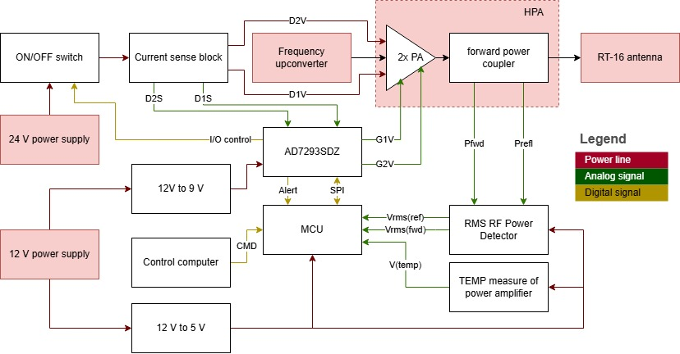
Sistēmas pārskats

Slide 10
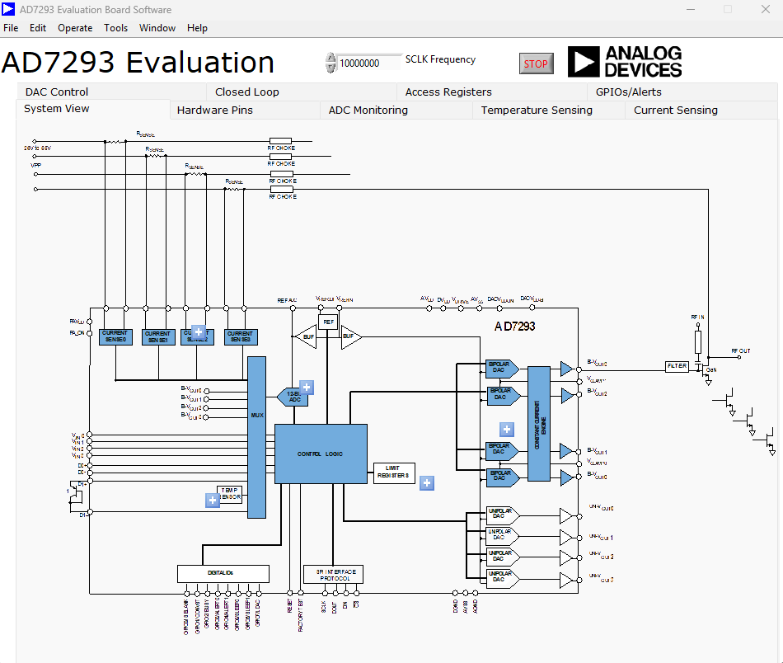
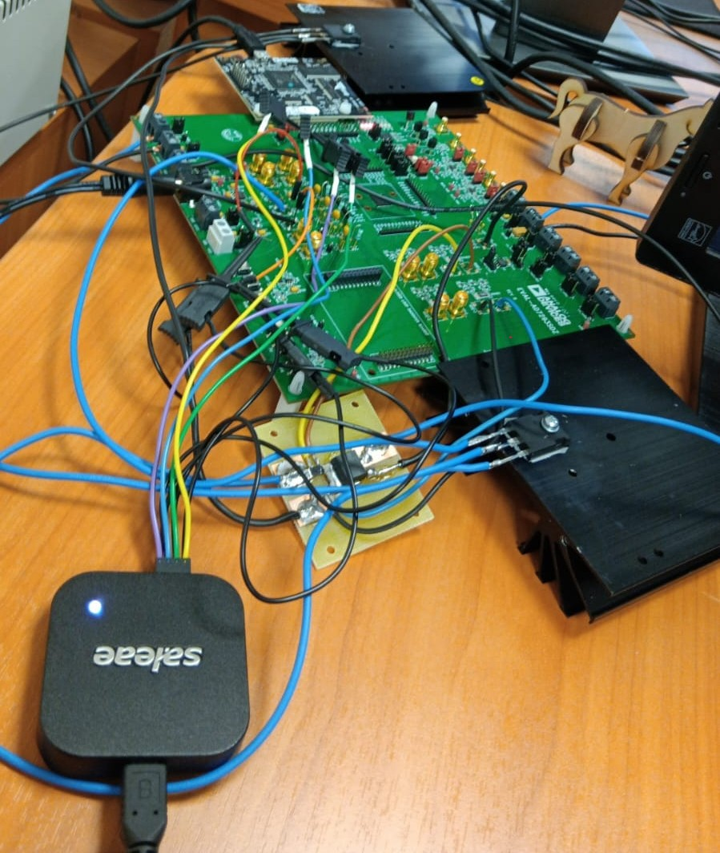
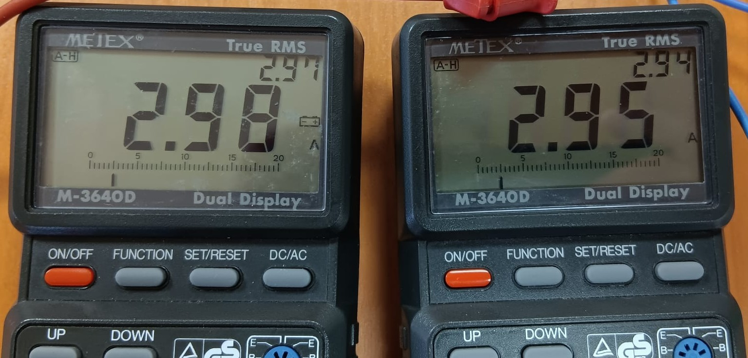
Sistēmas izstrāde

Slide 11
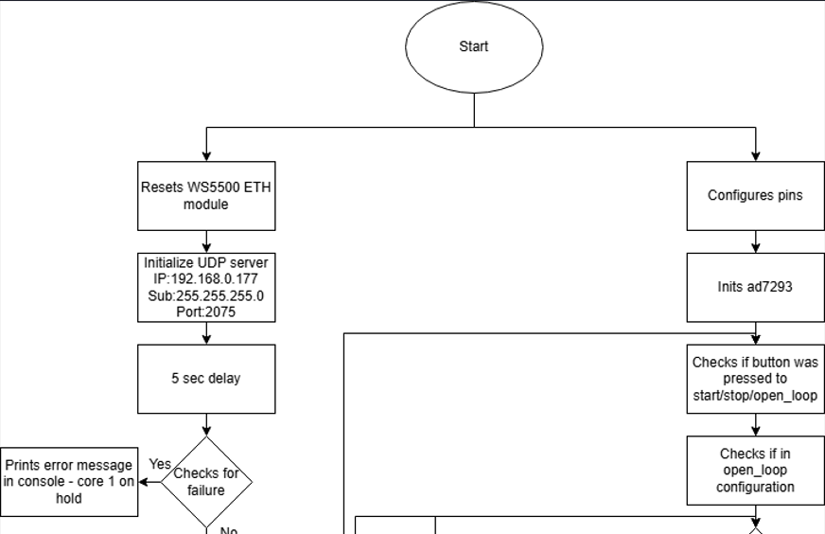
MCU programmas kods

Slide 12
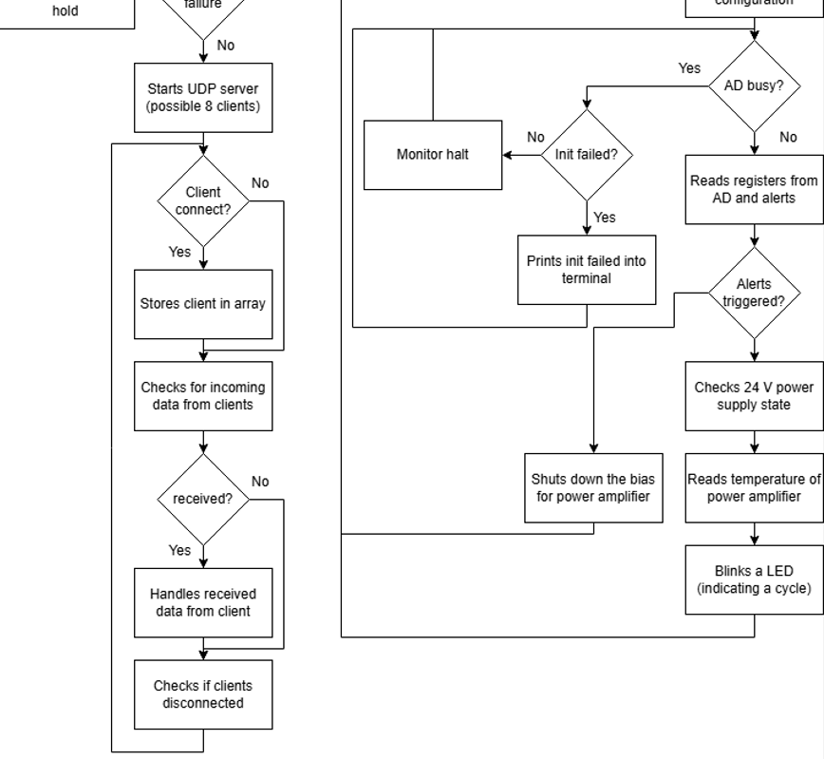
MCU programmas kods

Slide 13
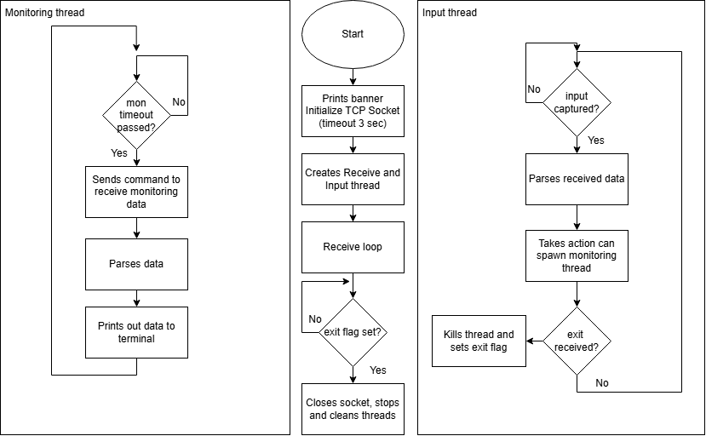
Python skripts

Slide 14
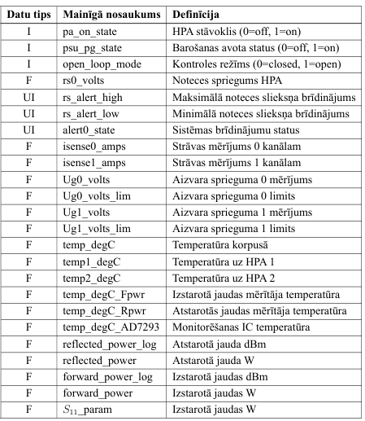
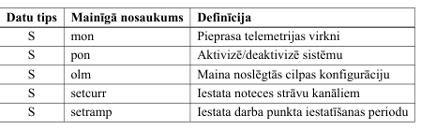
Telemetrija un komandas

Slide 15
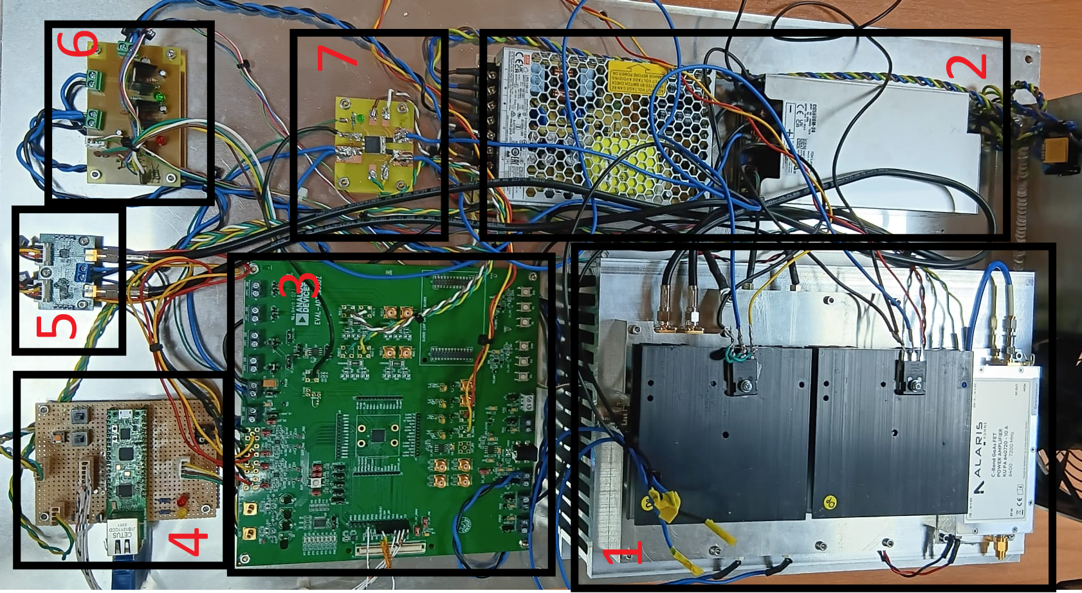
Gala prototips

Slide 16
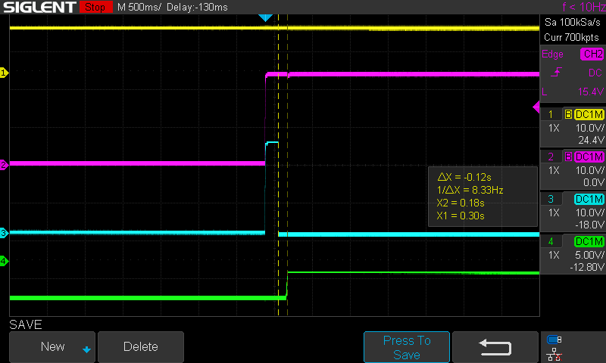
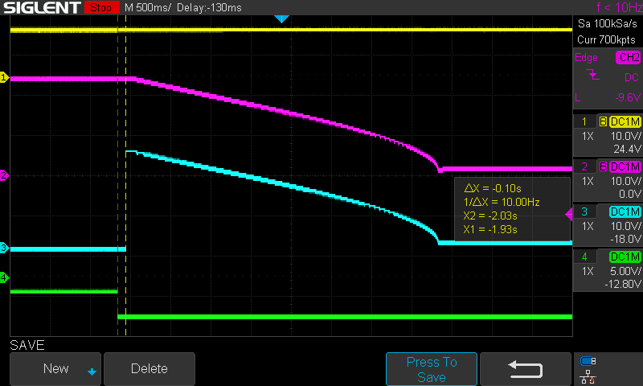
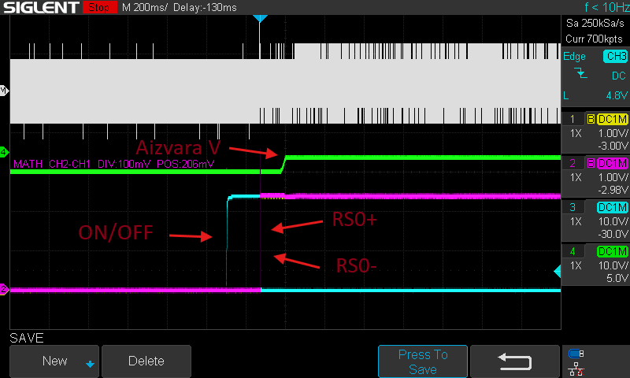
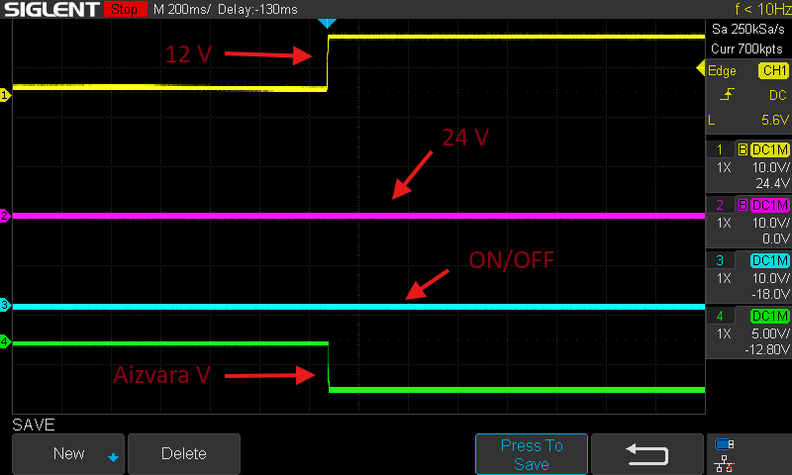
Darba punkta testu

Slide 17
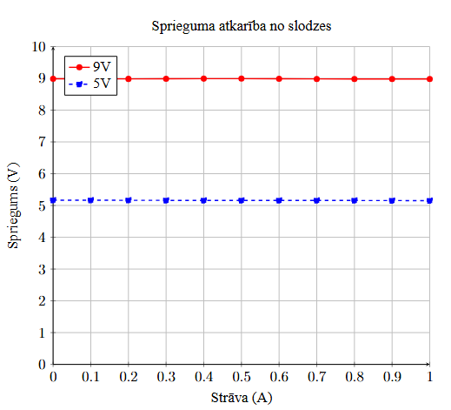
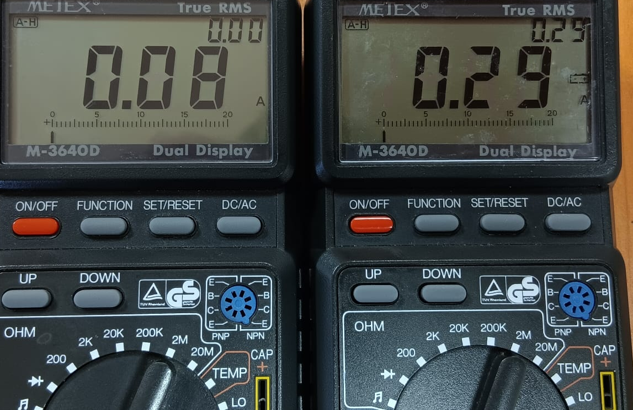
Elektrobarošanas tests

Slide 18
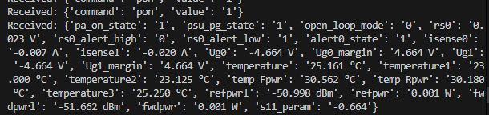
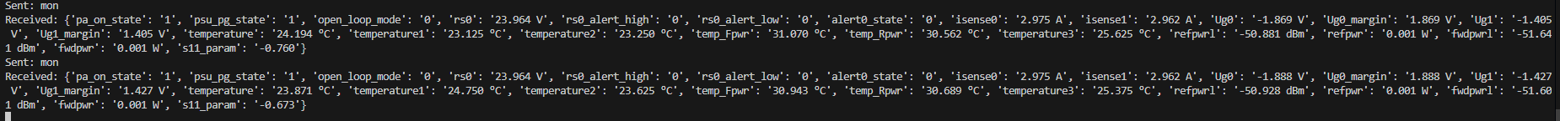
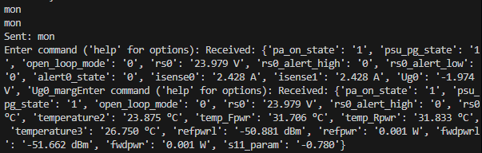
Tīkla tests

Slide 19
Demonstrācija

Slide 20
Recenzenta jautājums nr.1
Sistēmā pastāv riski, ja rodas elektrības pārrāvums?
Atbilde: Nē, jo ja rodas elektrības pārrāvums, tad arī ģenerētais signāls tiek pārauts, vismaz tas ir RT-16 gadījumā. Ja tiek mākslīgi izveidots laboratoriijas apstākļos testa stends, kur ar signāla ģenerātoru tiek atvienota elektrobarošana visai sistēmai, tad arī nekas netiks sabojāts, jo 0 dBm jaudas signāls netiks pastiprināts.

Slide 21
Recenzenta jautājums nr.2
Veikto testa mērījumu precizitāte; RMS jaudas mērītāja precizitāte; ADC trokšņu ietekme uz mērījumu.
Atbilde:

Slide 22
Recenzenta jautājums nr.3
No 2.3. apakšnodaļas apraksta sekot, ja rezervējat vienai binārās vērtības glabāšanai veselus 4 baitus katram; kāpēc šāda izšķērdība? ar kādu C paņēmienu to var padarīt optimālāku, nodemonstrēt, kā tas izskatītos kodā.
Atbilde: Ar bitu bīdīšanu 32-bit reģistrā
(1 << 31) | (1 << 30) | ... | (1 << 1) | (1 << 0)

Slide 23
Recenzenta jautājums nr.4
Kādi sagatavošanās darbi ir vajadzīgi, lai testētu reālu raidīšanu ar +50dBm, izmantojot RT-16?
Atbilde: Darba izstrāde ir novesta līdz stāvoklim, kad tas var tikt darīts un bija.

Slide 24
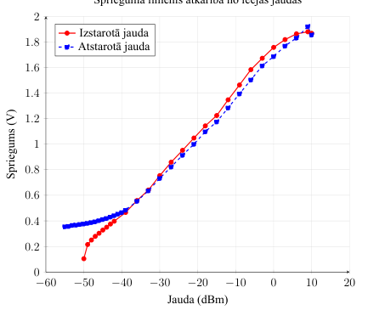

Slide 25
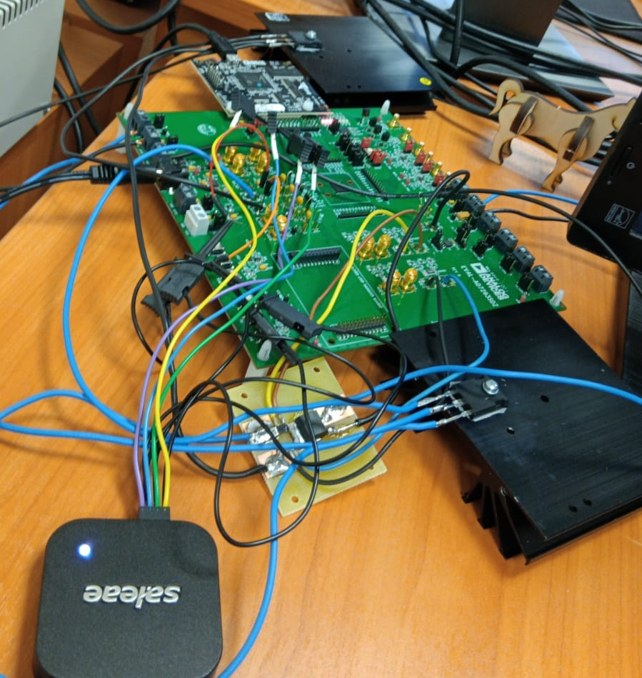
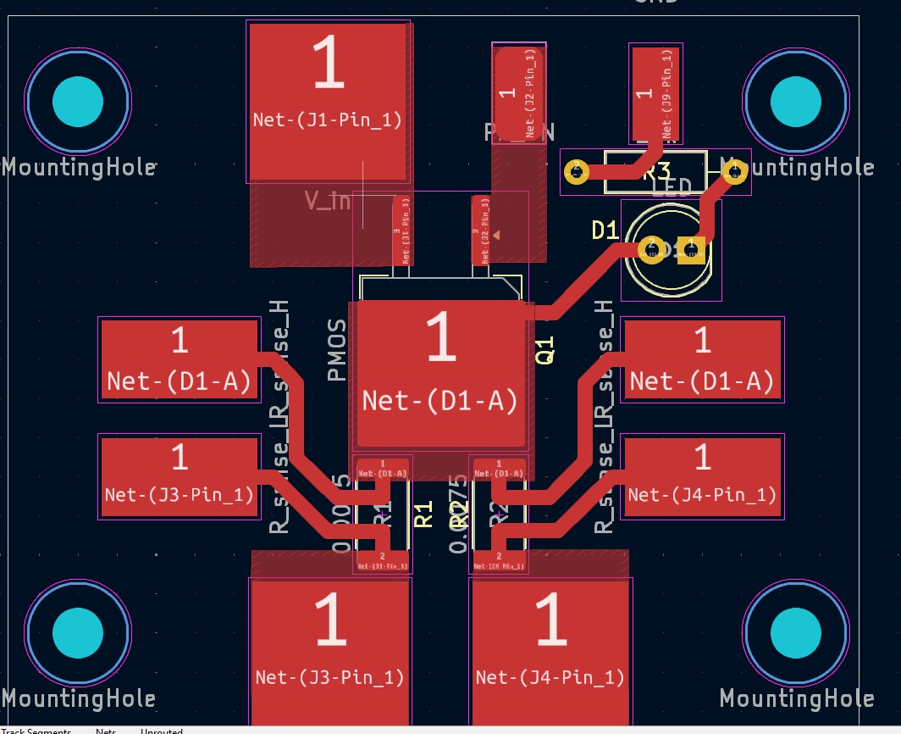
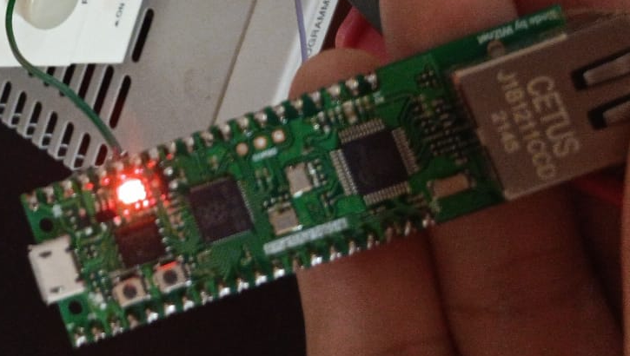
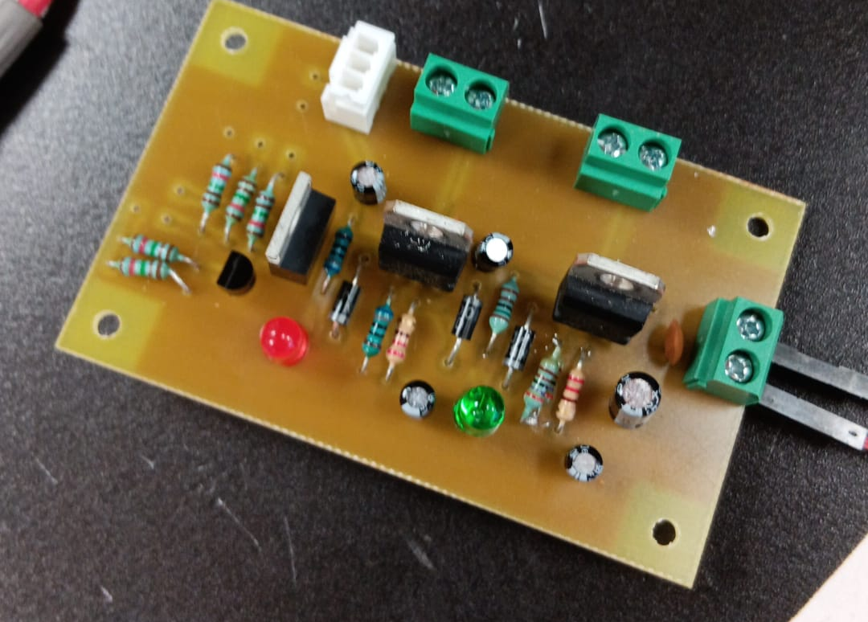

Slide 26
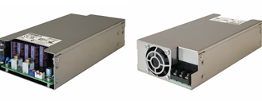
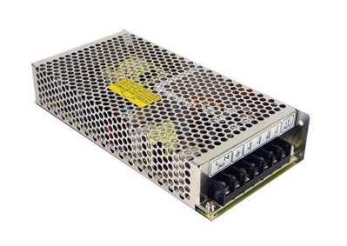
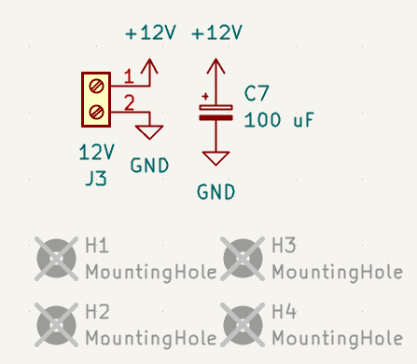
Elektrobarošana

Slide 27
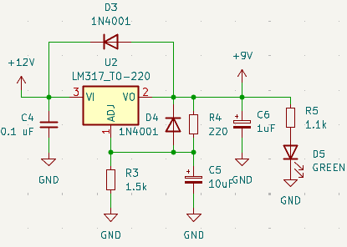
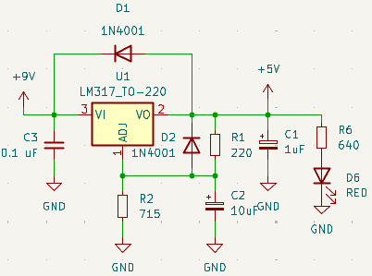
Elektrobarošana

Slide 28
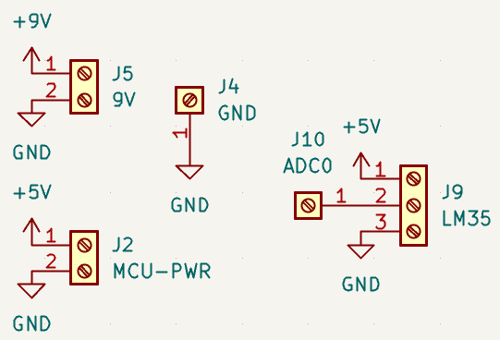
Elektrobarošana

Slide 29
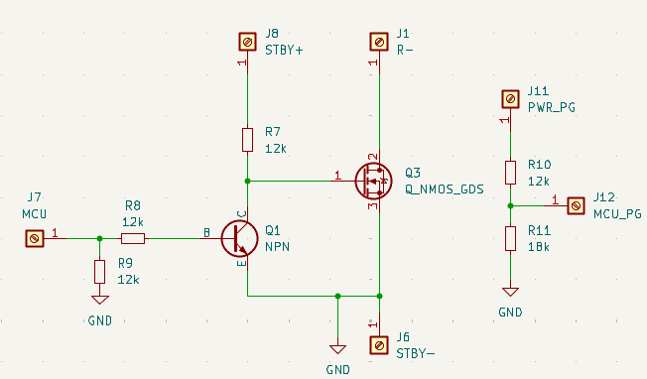
Industriālā 24 V vadības un monitorēšanas shēma

Slide 30
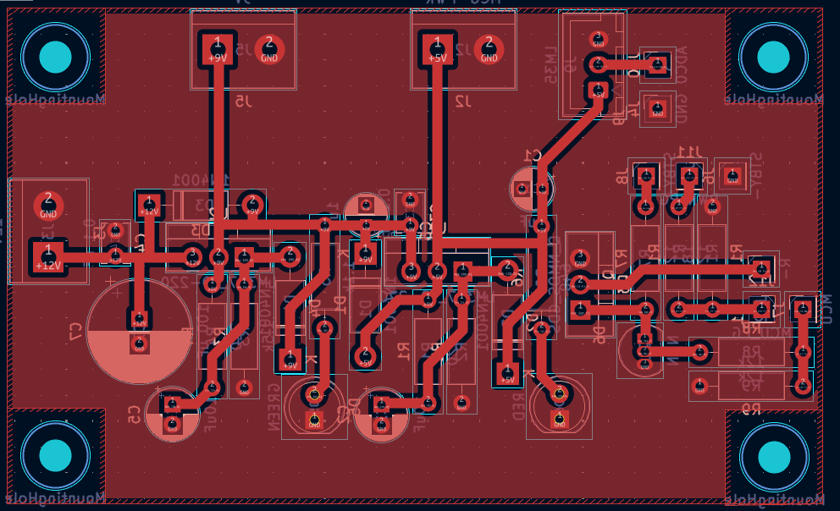
Elektrobarošanas iespiedplate ar vadības un monitorēšanas shēmu

Slide 31
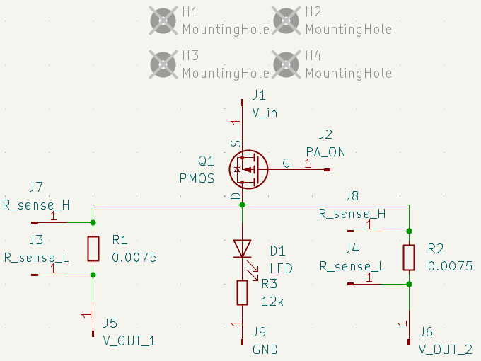
Strāvas mērīšana ar ieslēgšanas/izslēgšanas slēdzi

Slide 32
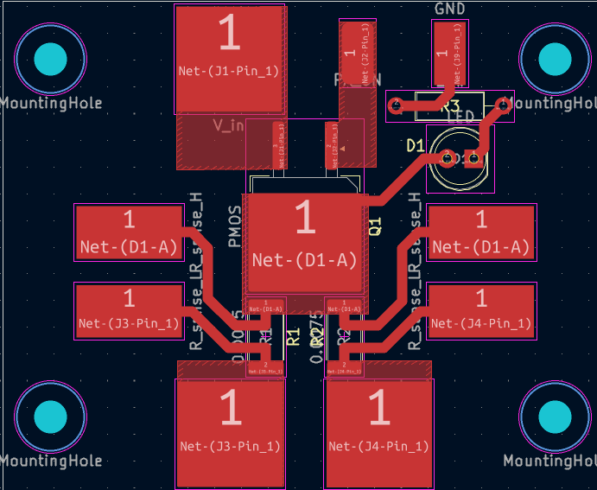
Iespiedplate strāvas mērīšanas

Slide 33
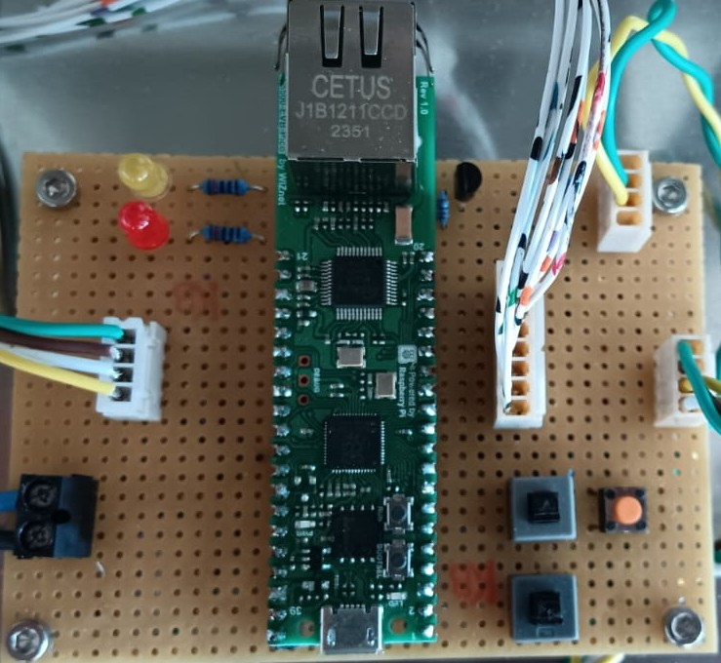
MCU izstrādes plate

Slide 34
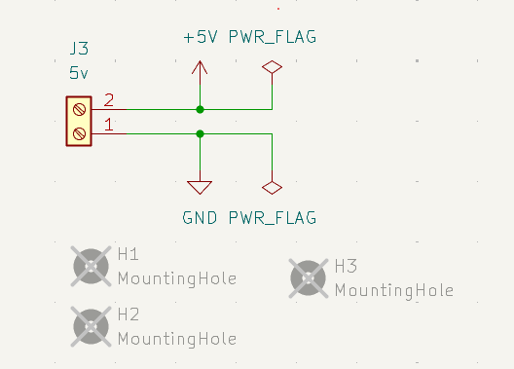
Jaudas detektors

Slide 35
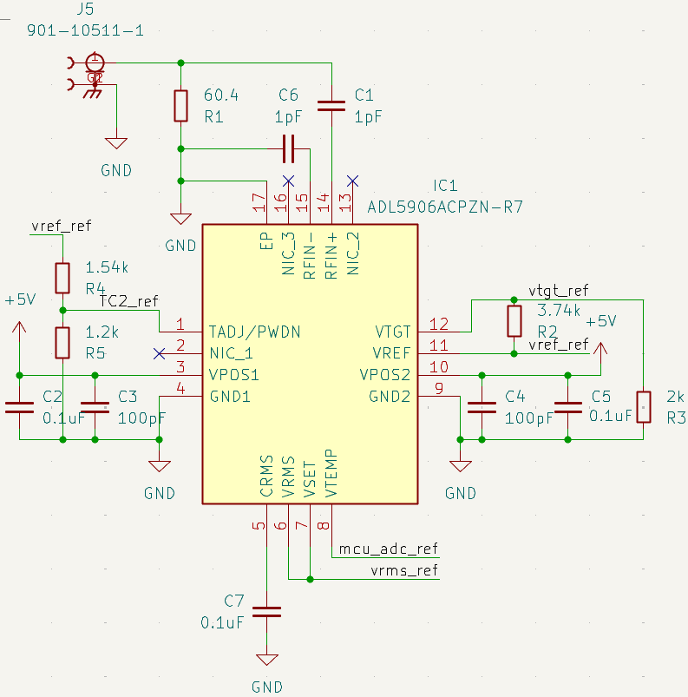
Jaudas detektors

Slide 36
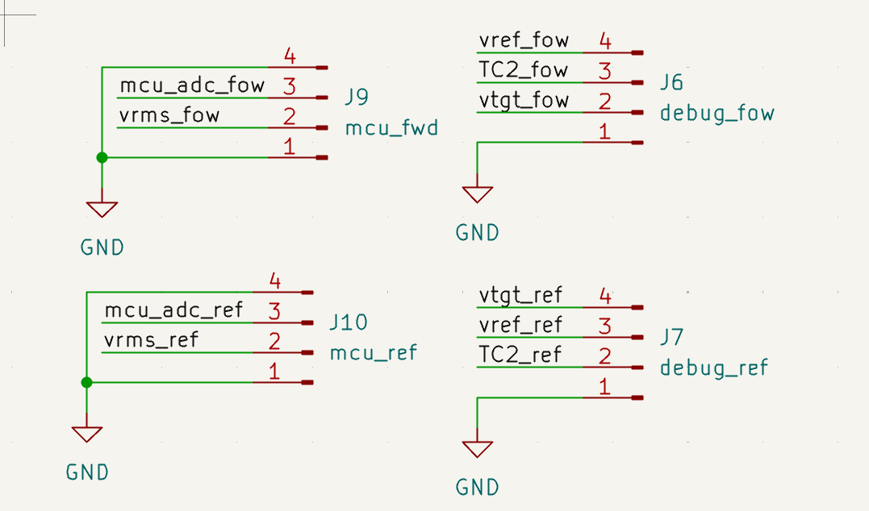
Jaudas detektors

Slide 37
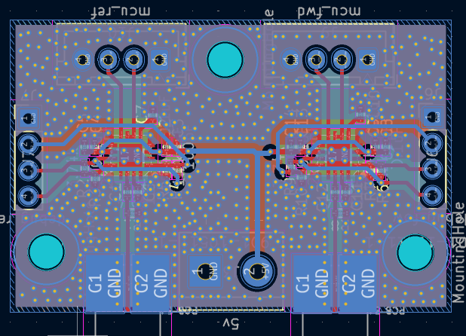
Jaudas detektora iespiedplate

